Slide 1
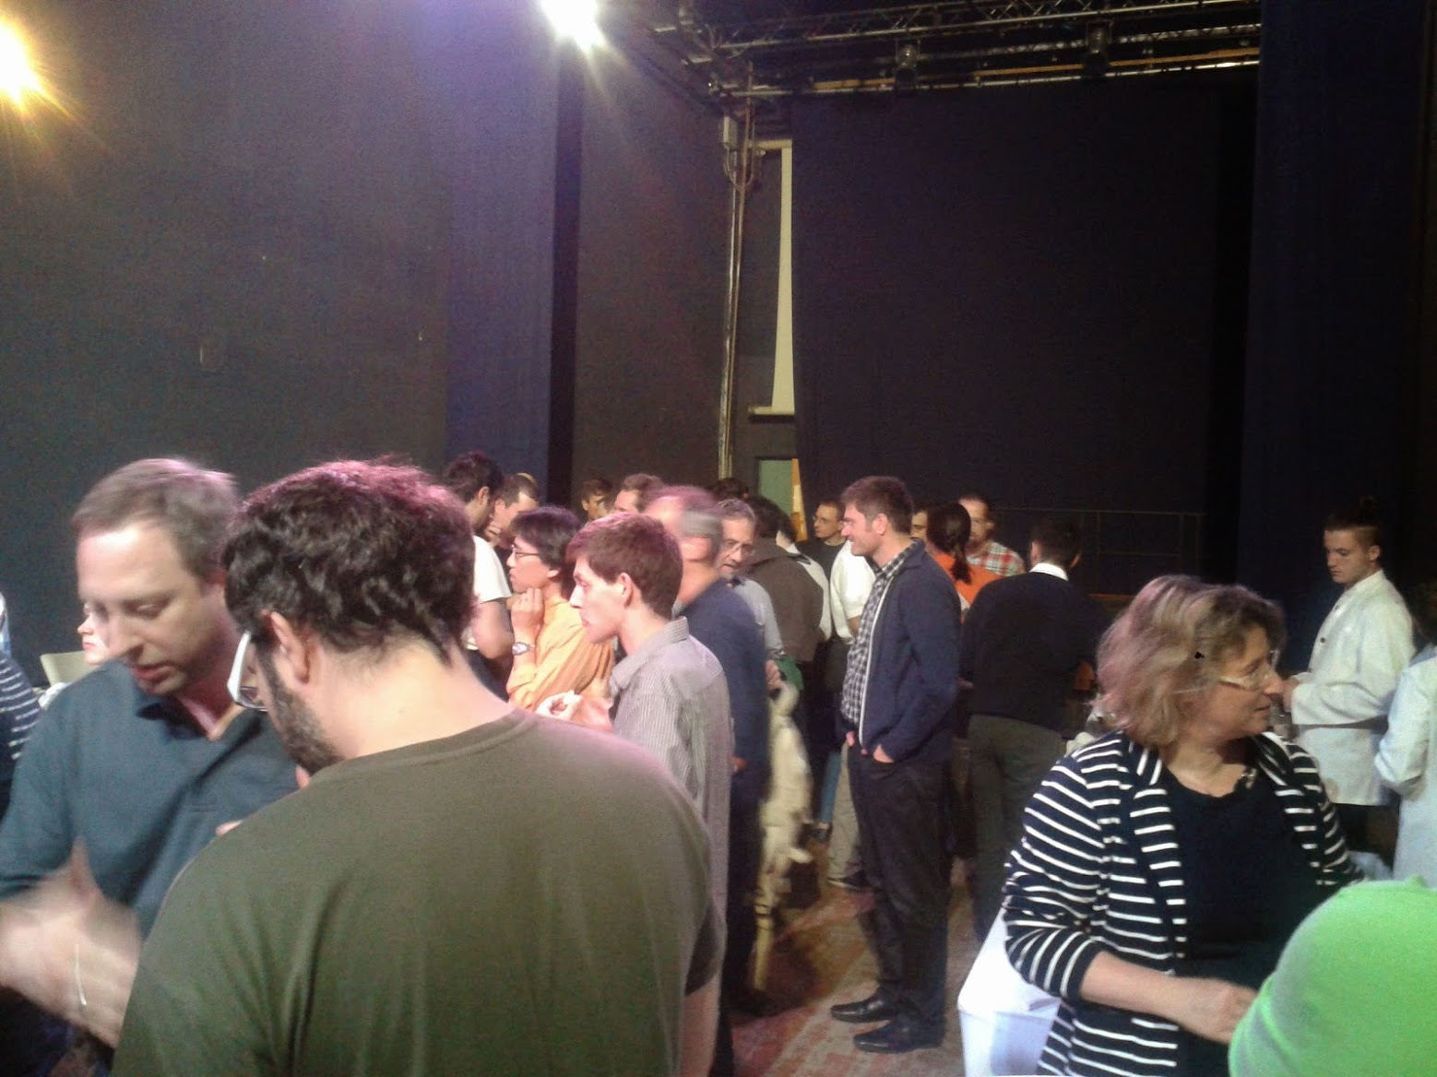

Slide 2
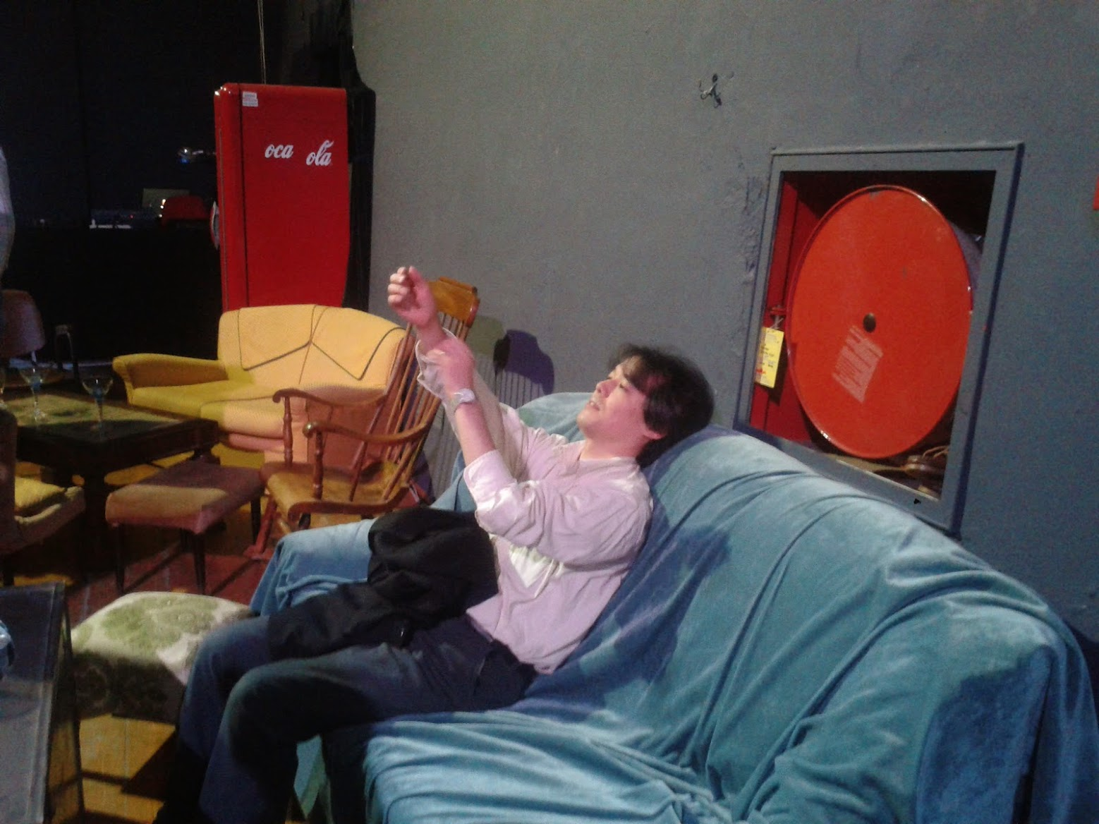

Slide 3
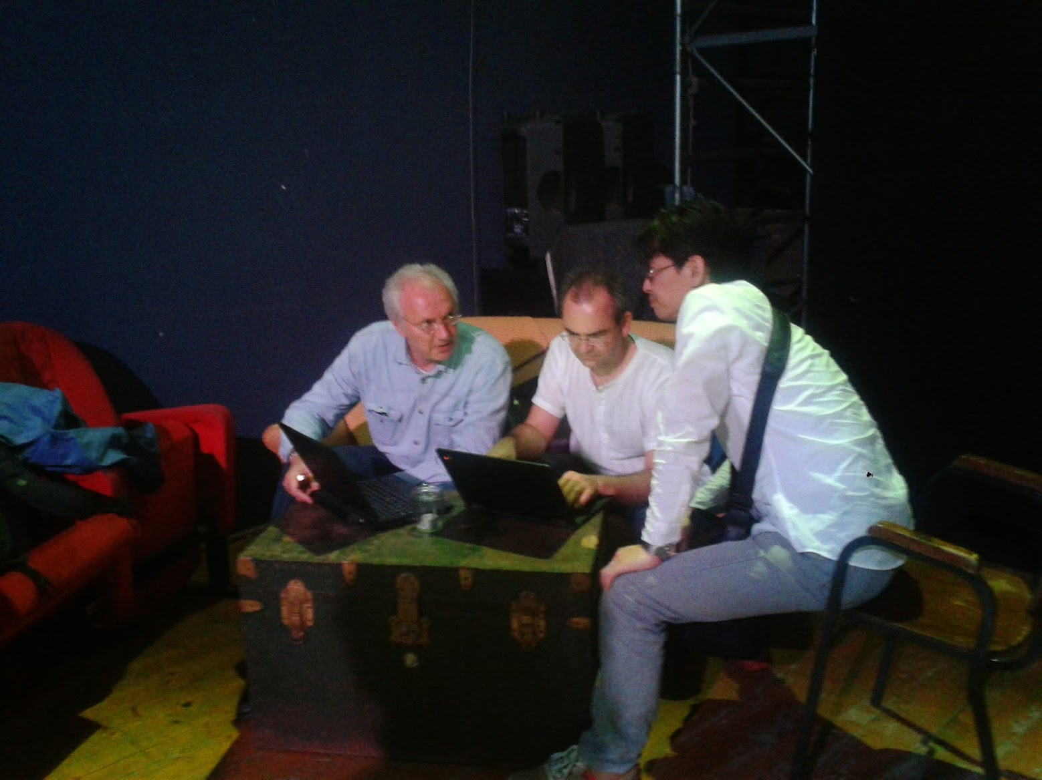

Slide 4
Technical Specifications

Slide 5
行ってらっしゃい

